Slide 1


OpenCV輕鬆入門——面向Python
第23章
人臉識別
Python+OpenCV

Slide 2
23 人臉識別
23.1 人臉檢測
23.2 人臉識別基礎
23.3 LPBH人臉識別
23.4 EIGENFACES人臉識別
23.5 FISHERFACES人臉識別
23.6 人臉資料庫

Slide 3
23 人臉識別
23.1 人臉檢測
23.2 人臉識別基礎
23.3 LPBH人臉識別
23.4 EIGENFACES人臉識別
23.5 FISHERFACES人臉識別
23.6 人臉資料庫

Slide 4
23.1 人臉檢測
23.1.1 基本原理
23.1.2 級聯分類器的使用
23.1.3 函數介紹
23.1.4 案例介紹

Slide 5
23.1 人臉檢測
23.1.1 基本原理
23.1.2 級聯分類器的使用
23.1.3 函數介紹
23.1.4 案例介紹

Slide 6
23.1.1 基本原理
1. 級聯分類器

Slide 7
23.1.1 基本原理
2. Haar級聯分類器

Slide 8
23.1.1 基本原理
2. Haar級聯分類器

Slide 9
23.1.1 基本原理
2. Haar級聯分類器

Slide 10
23.1 人臉檢測
23.1.1 基本原理
23.1.2 級聯分類器的使用
23.1.3 函數介紹
23.1.4 案例介紹

Slide 11
23.1.2 級聯分類器的使用

Slide 12
23.1.2 級聯分類器的使用

Slide 13
23.1 人臉檢測
23.1.1 基本原理
23.1.2 級聯分類器的使用
23.1.3 函數介紹
23.1.4 案例介紹

Slide 14
23.1.3 函數介紹
在OpenCV中，人臉檢測使用的是cv2.CascadeClassifier.detectMultiScale()函數，它可以檢測出圖片中所有的人臉。
該函數由分類器物件調用，其語法格式為：
objects = cv2.CascadeClassifier.detectMultiScale( image[, scaleFactor[, minNeighbors[, flags[, minSize[, maxSize]]]]] )

Slide 15
23.1 人臉檢測
23.1.1 基本原理
23.1.2 級聯分類器的使用
23.1.3 函數介紹
23.1.4 案例介紹

Slide 16
23.1.4 案例介紹

Slide 17
23.1.4 案例介紹

Slide 18
23.1.4 案例介紹

Slide 19
23.1.4 案例介紹

Slide 20
23.1.4 案例介紹

Slide 21
23.1.4 案例介紹

Slide 22
23.1.4 案例介紹
6 完整流程
CODE

Slide 23
23.1.4 案例介紹
6 完整流程
CODE

Slide 24
23.1.4 案例介紹

Slide 25
23.1.4 案例介紹

Slide 26
23 人臉識別
23.1 人臉檢測
23.2 人臉識別基礎
23.3 LPBH人臉識別
23.4 EIGENFACES人臉識別
23.5 FISHERFACES人臉識別
23.6 人臉資料庫

Slide 27
23.2 人臉識別基礎
23.2.1 人臉識別基本流程
23.2.2 OpenCV人臉識別基礎

Slide 28
23.2 人臉識別基礎
23.2.1 人臉識別基本流程
23.2.2 OpenCV人臉識別基礎

Slide 29
23.2.1 人臉識別基本流程

Slide 30
23.2.1 人臉識別基本流程

Slide 31
23.2 人臉識別基礎
23.2.1 人臉識別基本流程
23.2.2 OpenCV人臉識別基礎

Slide 32
23.2.2 OpenCV人臉識別基礎

Slide 33
23.2.2 OpenCV人臉識別基礎

Slide 34
23.2.2 OpenCV人臉識別基礎

Slide 35
23 人臉識別
23.1 人臉檢測
23.2 人臉識別基礎
23.3 LPBH人臉識別
23.4 EIGENFACES人臉識別
23.5 FISHERFACES人臉識別
23.6 人臉資料庫

Slide 36
23.3 LPBH人臉識別
23.3.1 基本原理
23.3.2 函數介紹
23.3.3 案例介紹

Slide 37
23.3 LPBH人臉識別
23.3.1 基本原理
23.3.2 函數介紹
23.3.3 案例介紹

Slide 38
23.3.1 基本原理
將二進位序列“01011001”轉換為所對應的十進位數字“89”，作為當前中心點的圖元值。

Slide 39
23.3.1 基本原理

Slide 40
23.3.1 基本原理

Slide 41
23.3.1 基本原理

Slide 42
23.3.1 基本原理

Slide 43
23.3 LPBH人臉識別
23.3.1 基本原理
23.3.2 函數介紹
23.3.3 案例介紹

Slide 44
23.3.2 函數介紹

Slide 45
23.3 LPBH人臉識別
23.3.1 基本原理
23.3.2 函數介紹
23.3.3 案例介紹

Slide 46
23.3.3 案例介紹

Slide 47
23.3.3 案例介紹

Slide 48
23.3.3 案例介紹
CODE
輸出

Slide 49
23 人臉識別
23.1 人臉檢測
23.2 人臉識別基礎
23.3 LPBH人臉識別
23.4 EIGENFACES人臉識別
23.5 FISHERFACES人臉識別
23.6 人臉資料庫

Slide 50
23.4 EIGENFACES人臉識別
23.4.1 基本原理
23.4.2 函數介紹
23.4.3 案例介紹

Slide 51
23.4 EIGENFACES人臉識別
23.4.1 基本原理
23.4.2 函數介紹
23.4.3 案例介紹

Slide 52
23.4.1 基本原理

Slide 53
23.4 EIGENFACES人臉識別
23.4.1 基本原理
23.4.2 函數介紹
23.4.3 案例介紹

Slide 54
23.4.2 函數介紹

Slide 55
23.4 EIGENFACES人臉識別
23.4.1 基本原理
23.4.2 函數介紹
23.4.3 案例介紹

Slide 56
23.4.3 案例介紹

Slide 57
23.4.3 案例介紹

Slide 58
23.4.3 案例介紹
CODE
輸出
輸出

Slide 59
23 人臉識別
23.1 人臉檢測
23.2 人臉識別基礎
23.3 LPBH人臉識別
23.4 EIGENFACES人臉識別
23.5 FISHERFACES人臉識別
23.6 人臉資料庫

Slide 60
23.5 FISHERFACES人臉識別
23.5.1 基本原理
23.5.2 函數介紹
23.5.3 案例介紹

Slide 61
23.5 FISHERFACES人臉識別
23.5.1 基本原理
23.5.2 函數介紹
23.5.3 案例介紹

Slide 62
23.5.1 基本原理

Slide 63
23.5.1 基本原理

Slide 64
23.5.1 基本原理

Slide 65
23.5 FISHERFACES人臉識別
23.5.1 基本原理
23.5.2 函數介紹
23.5.3 案例介紹

Slide 66
23.5.2 函數介紹

Slide 67
23.5 FISHERFACES人臉識別
23.5.1 基本原理
23.5.2 函數介紹
23.5.3 案例介紹

Slide 68
23.5.3 案例介紹

Slide 69
23.5.3 案例介紹

Slide 70
23.5.3 案例介紹
CODE
運行上述程式，識別結果為：
識別標簽label= 0
置信度confidence= 92.5647623298737
輸出
說明
從輸出結果可以看到，fTest.png被識別為標籤“0”所對應的人臉圖像，即認為人臉圖像fTest.png與圖像f01.png、f02.png所表示的是同一個人。

Slide 71
23 人臉識別
23.1 人臉檢測
23.2 人臉識別基礎
23.3 LPBH人臉識別
23.4 EIGENFACES人臉識別
23.5 FISHERFACES人臉識別
23.6 人臉資料庫

Slide 72
23.6 人臉資料庫

Slide 73
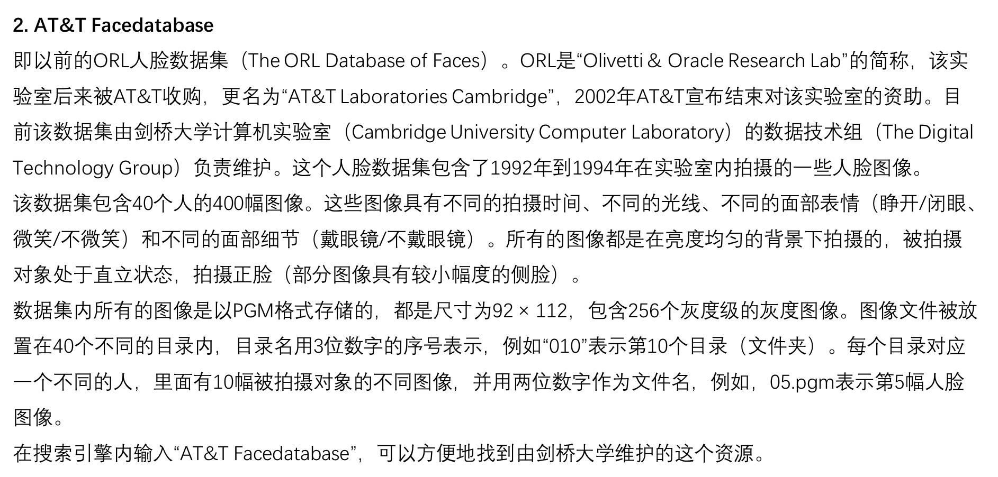
23.6 人臉資料庫

Slide 74
23.6 人臉資料庫

Slide 75
23.6 人臉資料庫

Slide 76
23.6 人臉資料庫

Slide 77

圖書
OpenCV輕鬆入門
李立宗
電子工業出版社
第2版
聯繫作者：lilizong@gmail.com

Slide 78
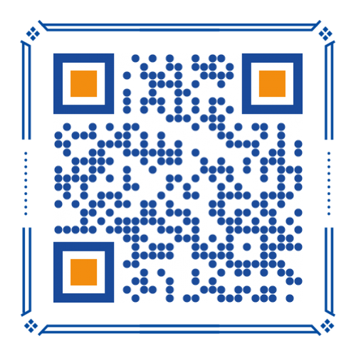
視頻
OpenCV輕鬆入門
掃描左側二維碼參加視頻課程學習
聯繫作者：lilizong@gmail.com
本課件對應的圖書《OpenCV輕鬆入門》根據上述課程改編擴充而來。

Slide 79

答疑交流
電腦視覺之光
聯繫作者：lilizong@gmail.com
掃描左側二維碼關注公眾號《電腦視覺之光》

Slide 80
答疑交流
電腦視覺之光
聯繫作者：lilizong@gmail.com
掃描左側二維碼關注公眾號《電腦視覺之光》

